Slide 1
Screening coloncarcinoom
Frits van der Neut
6 oktober 2011

Slide 2
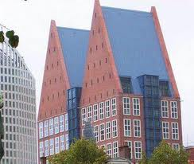
Bevolkingsonderzoek
2001 Gezondheidsraad signaleert, dat introductie van bevolkingsonderzoek naar darmkanker moet worden overwogen
2003 Raad van de Europese Unie
2005 Consensus ZonMw KWF
2006 VWS: serieus overwegen
Proefbevolkingsonderzoeken
2008 Gezondheidsraadadvies: 55 tot 75 jaar middels iFOBT
2009 Gezondheidsraad aan VWS: advies te starten
2013 Gefaseerde invoering bevolkingsonderzoek

Slide 3
Criteria voor verantwoord bevolkingsonderzoek
Belangrijk gezondheidsprobleem
Leidt tot gezondheidswinst
Methode is betrouwbaar en valide
doelmatig gebruik van middelen
Opsporingstest moet aanvaardbaar zijn
Deelname is gebaseerd op geïnformeerde en
vrijwillige keuze

Slide 4
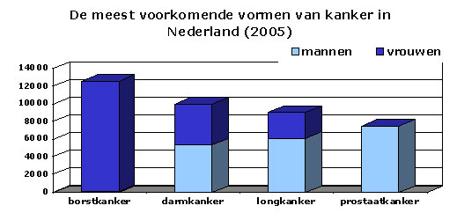
Top 3 van kwaadaardige aandoeningen
Mannen
1 Prostaat
2Long
3 Dikke darm
Vrouwen
1Borst
2Dikke darm
3 Long

Slide 5
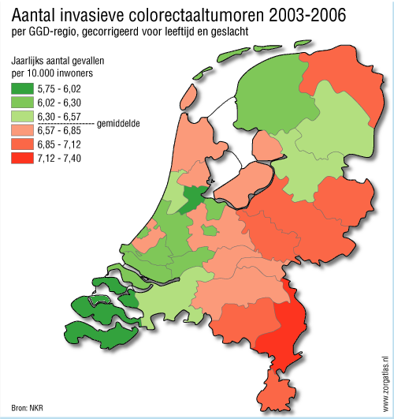

Slide 6
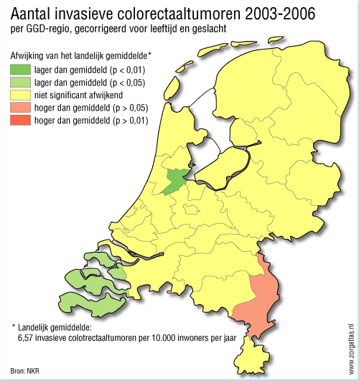

Slide 7
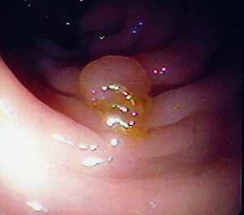
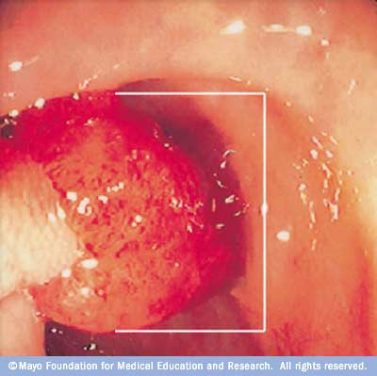
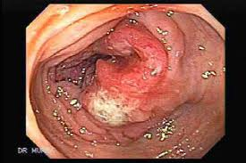
Voorstadium coloncarcinoom
Adenomateuze poliep Maligne poliep Coloncarcinoom
Ongeveer 5% van de adenomateuze poliepen wordt maligne

Slide 8
Prevalentie
Risico om coloncarcinoom te krijgen bedraagt 4%-5%
Kans om aan coloncarcinoom te overlijden:
mannen 2%, vrouwen 1,5%
In 2008 overleden 4800 mensen aan coloncarcinoom
In 9 van de 10 gevallen treedt het op bij personen ouder dan 55 jaar
In 2008: 12117 nieuwe gevallen van coloncarcinoom
In 2015 is de verwachting 14000 nieuwe gevallen

Slide 9
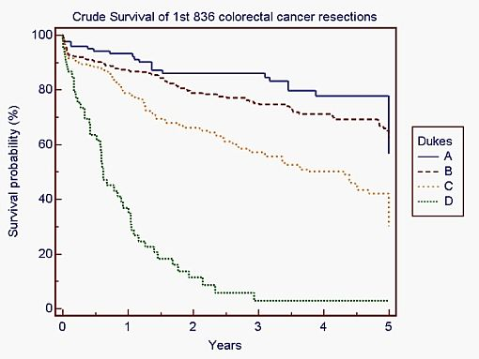
Prognose
Gemiddelde 5-jaars overleving: 59 %
Sterk afhankelijk van stadium ziekte
Momenteel heeft 50% uitgebreide ziekte bij diagnose
Vroege diagnose heeft betere prognose
Notes:
Wat voor

Slide 10
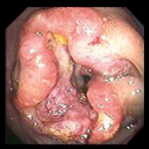
Klachten
Bloedarmoede
Bloed in de ontlasting
Veranderd ontlastingspatroon
Continue aandrang, drukgevoel
Onbegrepen gewichtsverlies
Geen klachten
Screening: systematisch onderzoeken van asymptomatische individuen

Slide 11
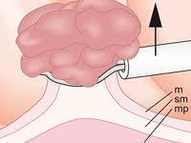
Adequate behandelopties?
Endoscopische poliepectomie
Chirurgie
(neo)adiuvante radiotherapie/
chemotherapie

Slide 12
Mogelijke screeningsmethoden
gFOBT
iFOBT
DNA-markers
RNA-markers
CT-colonografie
MRI-colonografie
Sigmoidoscopie
Coloscopie

Slide 13
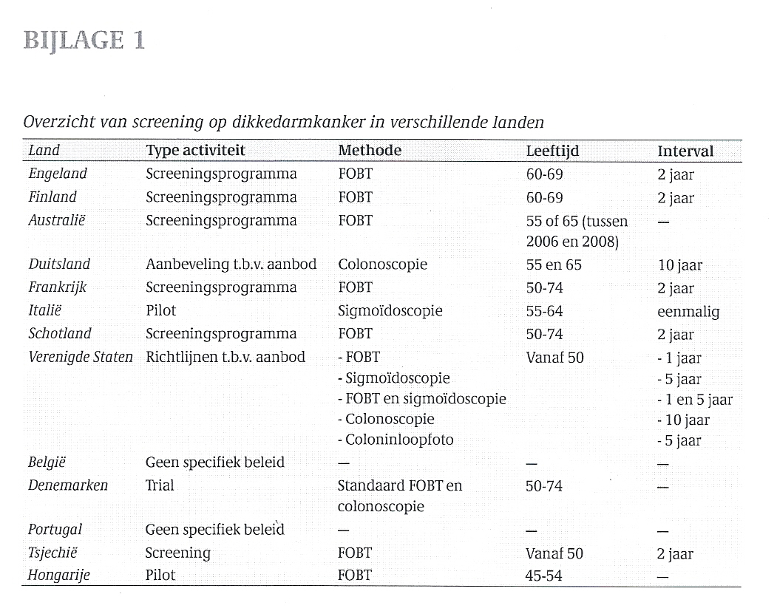

Slide 14
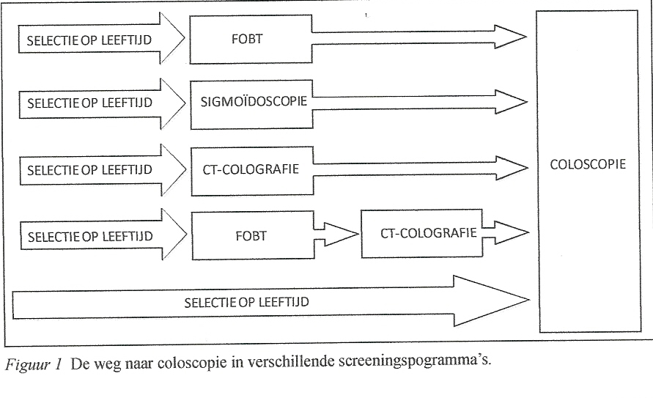

Slide 15
Faeces occult bloed test
Detecteert occult bloed in de ontlasting
Kan in een getrapt bevolkingsonderzoek worden gebruikt
Positieve test is een indicatie voor coloscopie
Bloedverlies is intermitterend
Ook andere oorzaken voor occult bloedverlies dan coloncarcinoom en poliepen

Slide 16
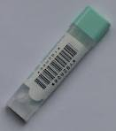
Immunologische Faeces Occult Bloed Testen (iFOBT)
Specifiek voor humaan haemoglobine
Geen dieetrestricties
Eénmalig uit te voeren
Kwantitatieve bepaling
Sensitiviteit: 66% van de coloncarcinomen

Slide 17
FOBT als screeningsmethode?
Voor
gFOBT: 15-20 % mortaliteitsreductie voor CRC na 10-13 jaar screening
Niet belastend, waardoor betere compliance
goedkoop
Tegen
Matige test-karakteristieken
Occult bloed is vaak intermitterend
Mensen moeten met ontlasting in de weer

Slide 18
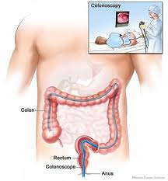
Coloscopie als screeningsmethode?
Voor
Gouden standaard
Visualisatie gehele colon
Directe afname biopten
Therapie middels interventie
1 keer per 10 jaar?
Tegen
Complicatierisico 1%
Belastend: pijn, lavage, sedatie
Bewerkelijk
Beperkte scopiecapaciteit

Slide 19
Compliance
iFOBT: 60%, indien positieve test gaat 92% voor coloscopie
Sigmoidoscopie: 32%
Coloscopie: 20-25%

Slide 20
Hoe ziet bevolkingsonderzoek eruit?
55-75 jaar
Gefaseerd invoeren
Doorontwikkelen nieuwe
tests
Evaluatie onderzoek
iFOBT
Colo
scopie

Slide 21
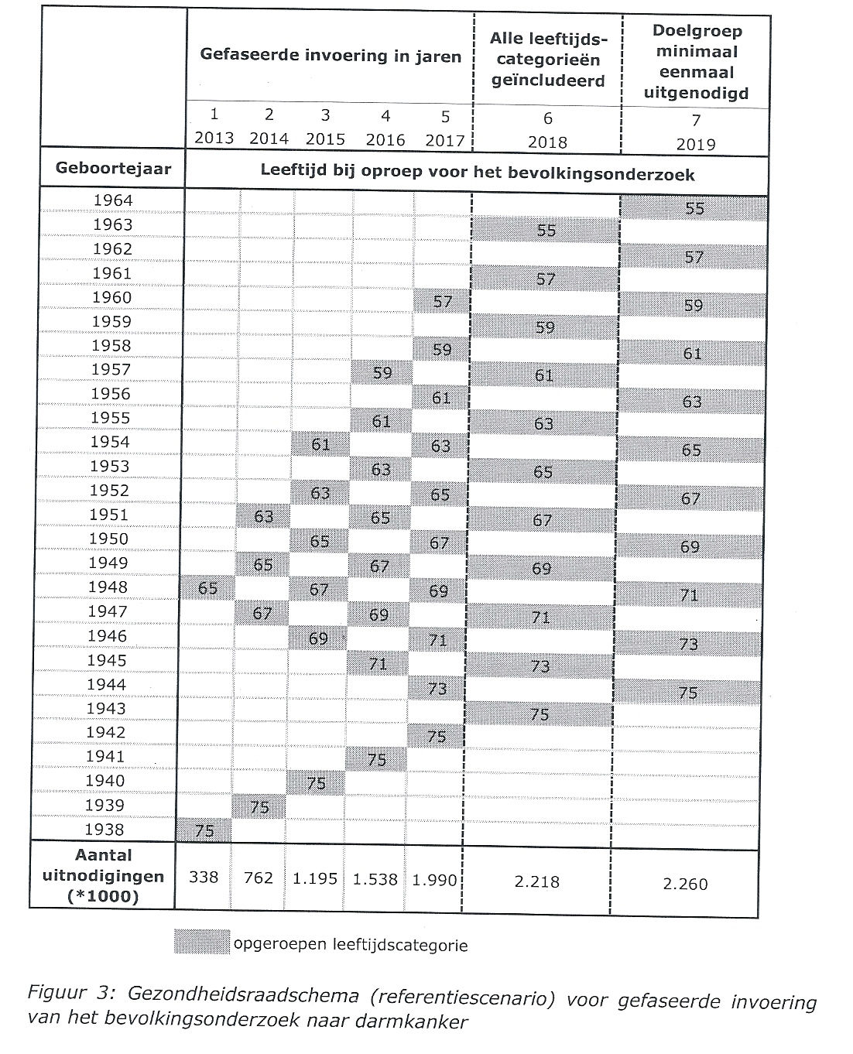

Slide 22
Middelen
Capaciteit extra coloscopieën is onvoldoende
Kosten bevolkingsonderzoek
Screening: VWS
Vervolgkosten: Ziektekostenverzekeraar
€2200.- per gewonnen levensjaar
Om 1 sterftegeval van coloncarcinoom te voorkomen zijn nodig:
785 iFOBT’s en 40 coloscopieën

Slide 23
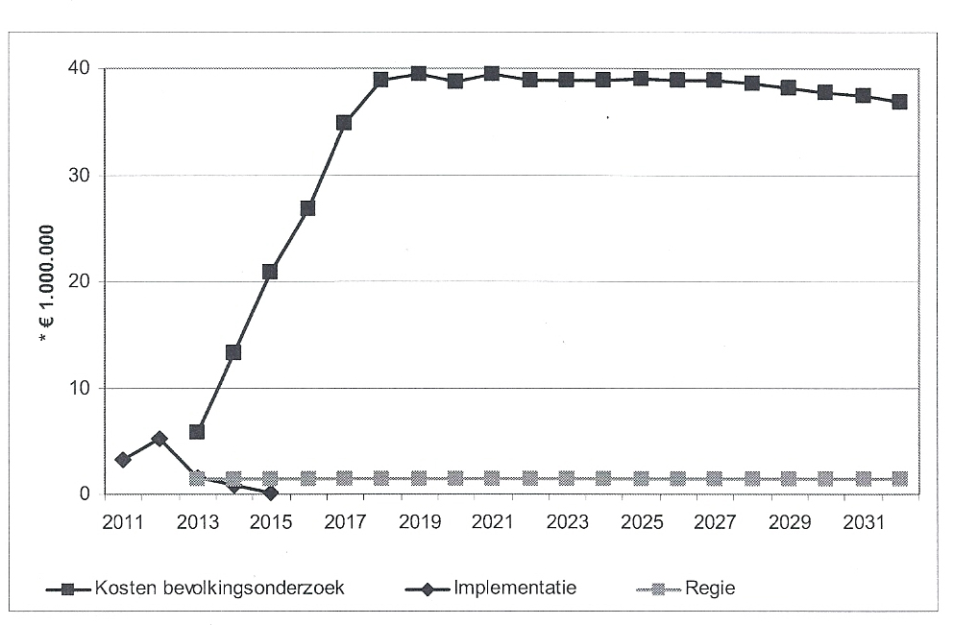
Kosten bevolkingsonderzoek

Slide 24
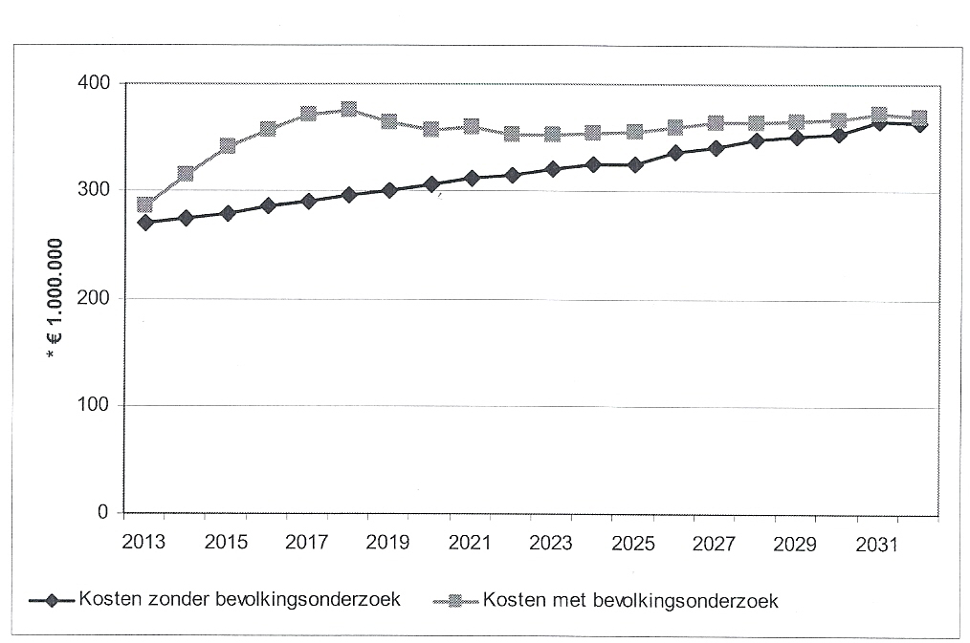
Kosten coloncarcinoom

Slide 25
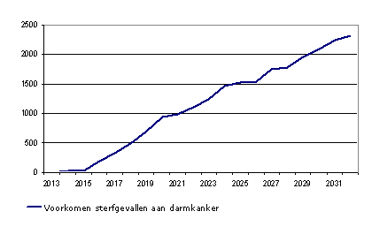
Echte winst

Slide 26
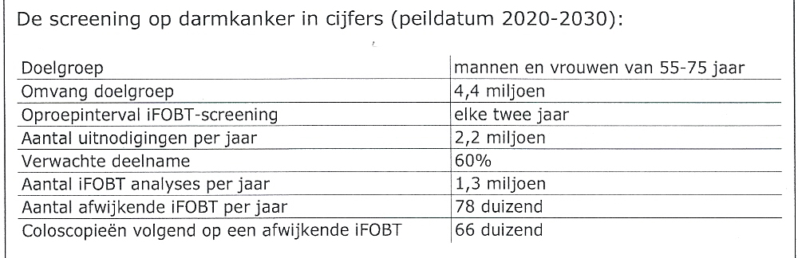

Slide 27
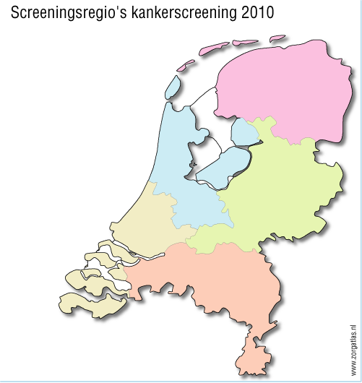

Slide 28
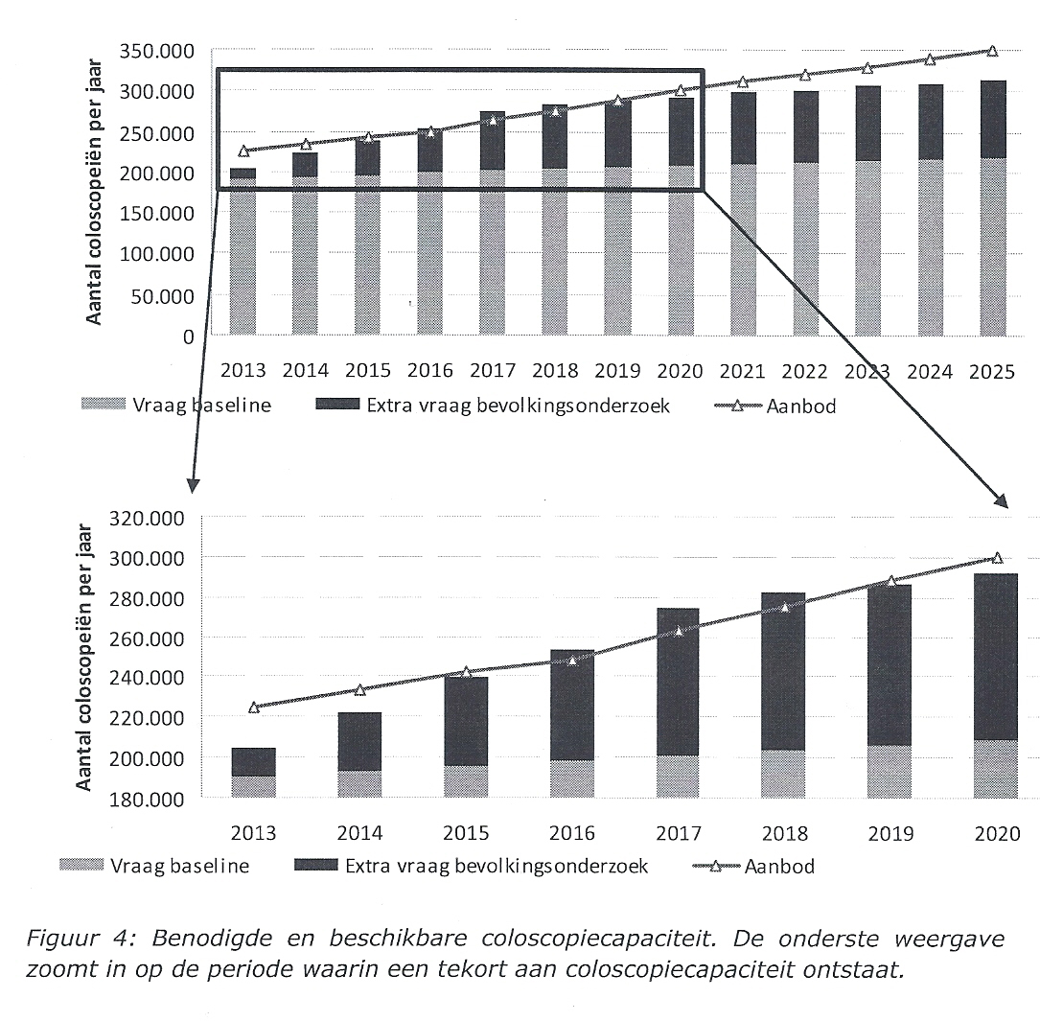
Toename aantal coloscopieën

Slide 29
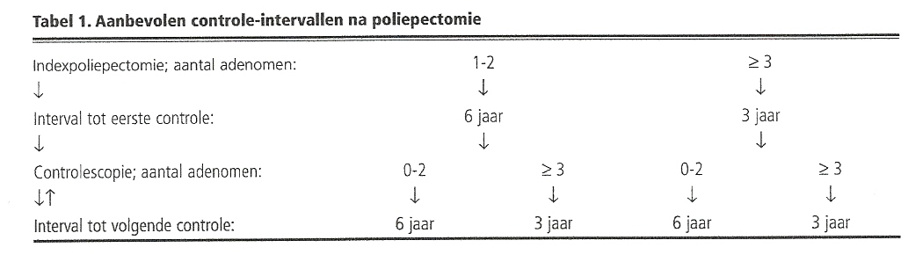
Verandering richtlijnen follow-up na poliepectomie

Slide 30
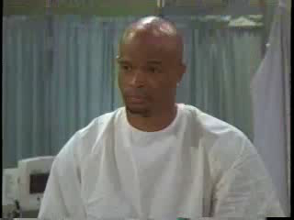
You’ll never find another love like mine
You'll never find, as long as you live
Someone who loves you tender like I do
You'll never find, no matter where you search
Someone who cares about you the way I do
Whoa, I'm not braggin' on myself, baby
But I'm the one who loves you
And there's no one else, no-oh-oh-oh-oh-oh-oh-oh one else

